Slide 1
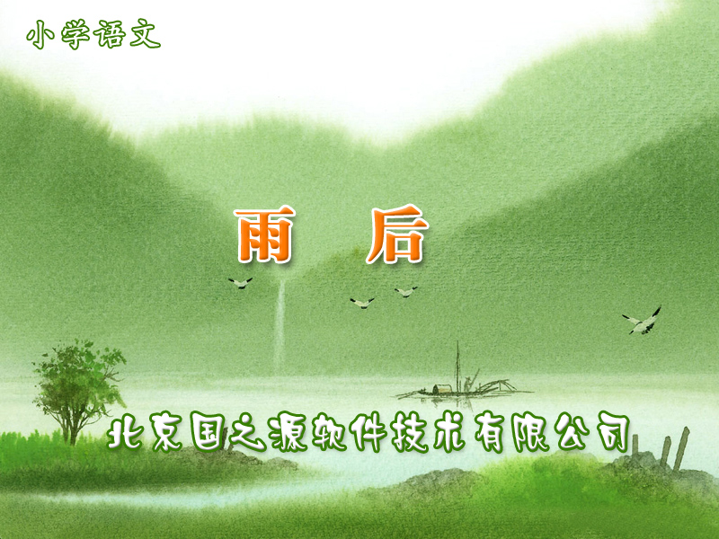

Slide 2
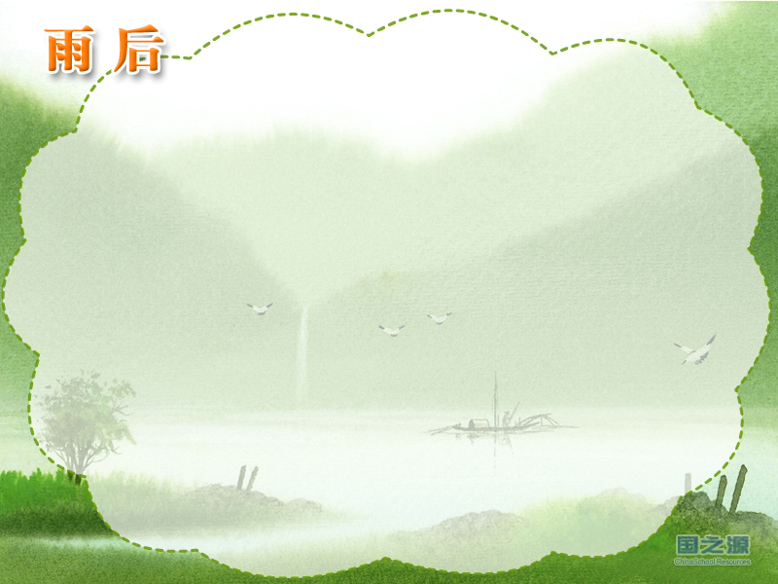

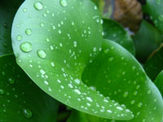
雨后的叶子

Slide 3
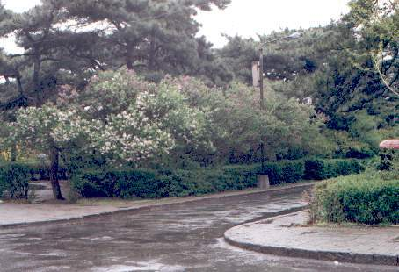
雨后的校园

Slide 4
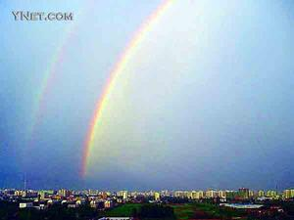
雨后彩虹

Slide 5
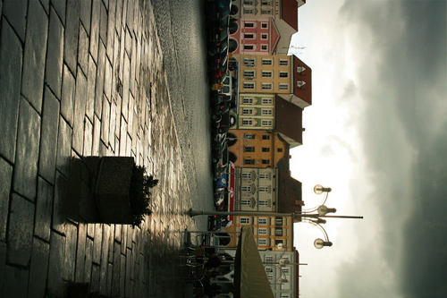
雨后的广场

Slide 6
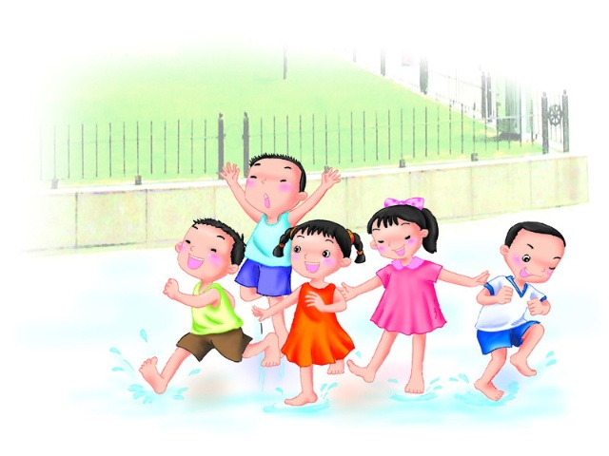
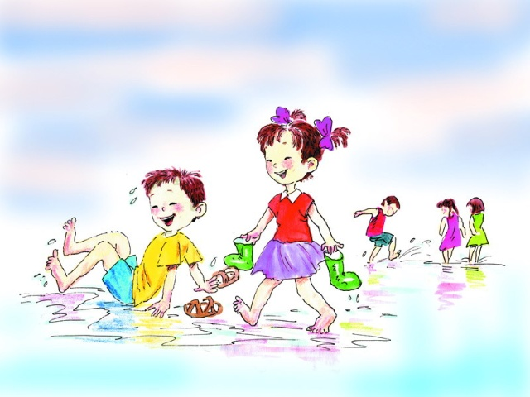

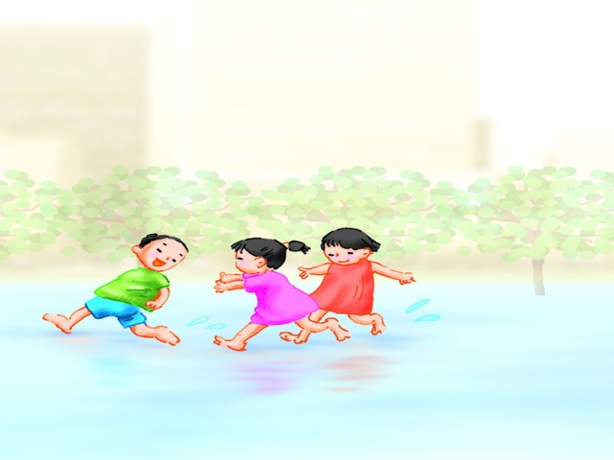
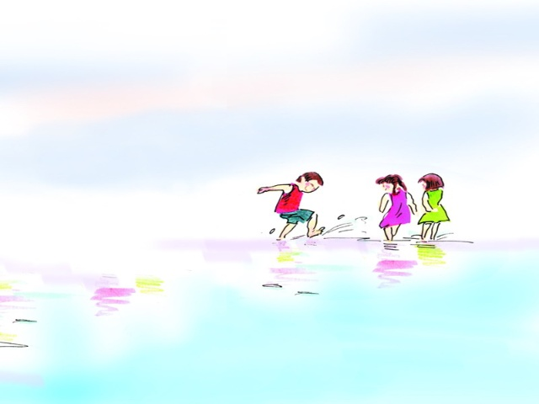
雨后的孩子们

Slide 7

请仔细读读课文，把不认识的字画出来，再借助拼音读准确。

Slide 8
认一认，读一读。
shāo chì jìn mèi
树梢 赤脚 使劲 妹妹
biàn shè fèn duǎn cū
小 辫 发射 兴奋 短 粗
yǎo zāo gāo chún pāi
咬着 糟 糕 唇儿 拍拍

Slide 9
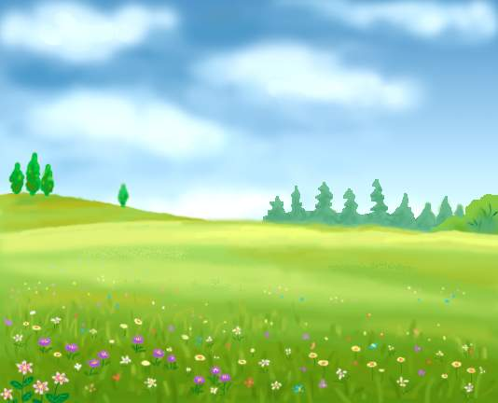
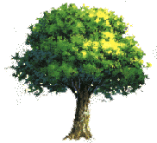
发射
妹妹
使劲
兴奋
短粗
赤脚
咬着
树梢

Slide 10
射击
姐妹
咬牙
用劲
长短
粗细
梢头
奋斗

Slide 11
梢 赤 劲 妹
射 奋 短 粗 咬

Slide 12
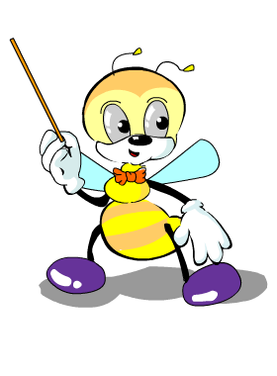
那么多快乐似神仙的孩子，你最喜欢小诗中的谁呢？为什么？请你把描写他的句子找出来读给大家听听。

Slide 13

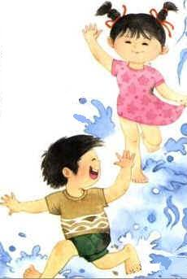

小哥哥使劲地踩着水， 把水花儿溅起多高。
他喊： “妹，小心，滑！”
说着自己就滑了一跤！
你觉得这个小哥哥怎么样？

Slide 14
小哥哥心里在想什么？你能学学这小哥哥的样来说说吗？
他拍拍水淋淋的泥裤子，
嘴里说：“糟糕——糟糕！”而他通红欢喜的脸上
却发射出兴奋和骄傲。

Slide 15

合作讨论
小哥哥滑了一跤，把裤子弄脏了，可是为什么嘴里喊着糟糕，糟糕，脸上却发射出兴奋和骄傲呢？
tiáo
小哥哥很调皮，他觉得这样很好
qù
玩，找到了生活的乐趣。

Slide 16
小妹妹撅着两条短粗的小辫，
紧紧跟在泥裤子后面，
她咬着唇儿
提着裙儿轻轻地小心地跑，
心里却希望自己
也摔这么痛快的一跤！
小妹妹怎样玩水？谁能学着她的样来演一演？

Slide 17
合作讨论
小妹妹心里在想什么？她那么小心地跟在哥哥后面，可是为什么心里希望也摔一跤？

Slide 18
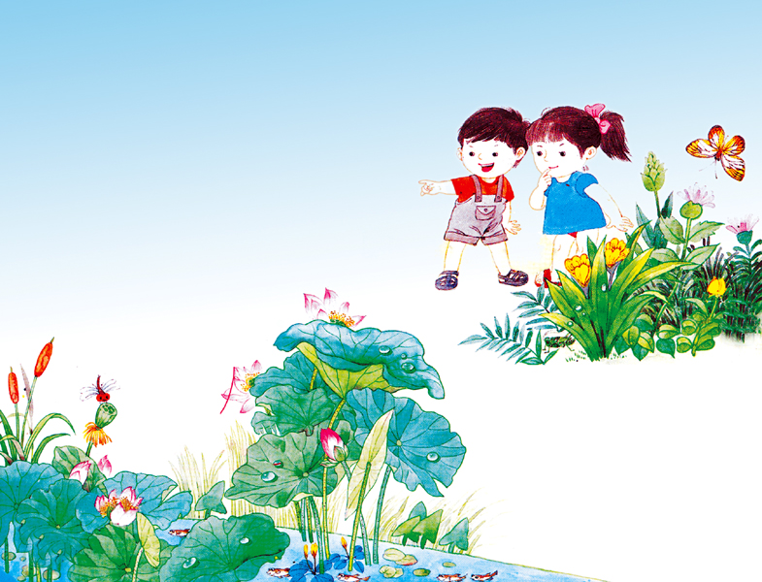
嫩绿的树梢闪着金光，广场上成了一片海洋！水里一群赤脚的孩子，快乐得好像神仙一样。
广场成了欢乐的海洋，你仿佛看到了什么？

Slide 19


把诗歌或你喜欢的小节背给同学或家人听。
收集儿童诗歌跟大家分享。
把诗的意境画下来，或者把自己有趣的生活写下来。

Slide 20
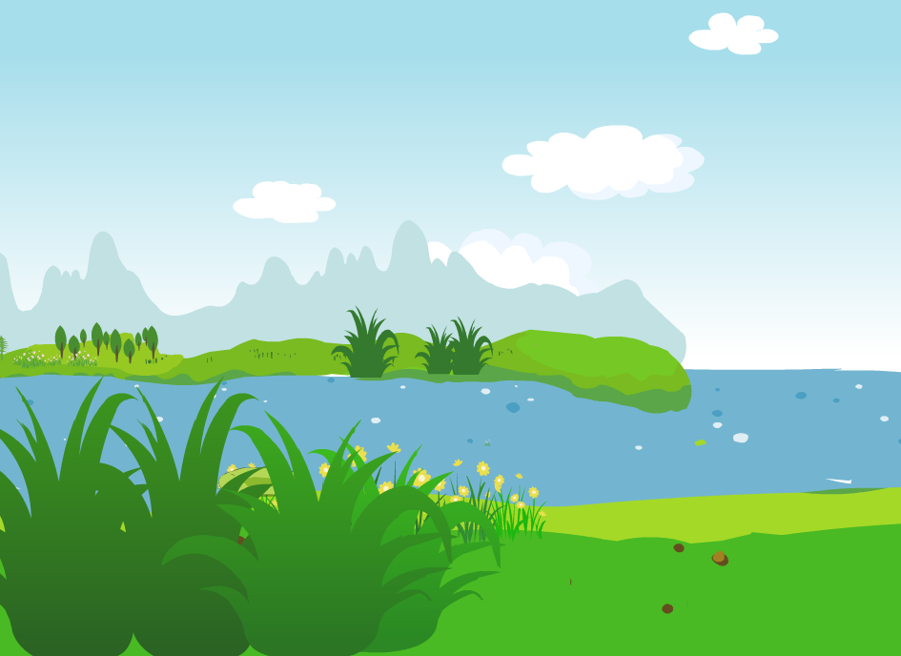
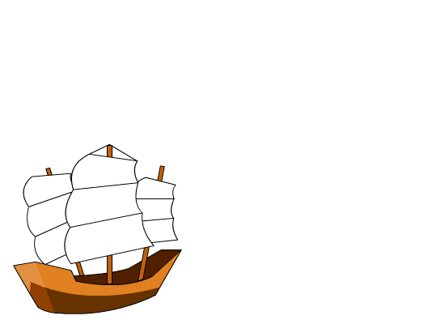
梢 妹 射
上船须知
能把这三个字写正确、漂亮的小朋友就上船吧！

